Slide 1
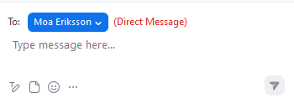
Snart börjar…
Demo av version 2.25
Mötet spelas in. Inspelningen och chatten kommer läggas upp på ladok.se.
Vill du vara anonym?
Stäng av kamera och mikrofon. Skicka direktmeddelanden i chatten till Moa Eriksson.

Slide 2
Demo av version 2.25
28 augusti 2023

Slide 3
Detta kommer demonstreras
Extern part: Ny väljare när värde för extern part läggs in, med bättre möjligheter för filtrering och sortering
Litteraturlista: Möjligt att kopiera innehåll från en tidigare upplaga när en ny skapas.
ISP (i test- och utbildningsmiljöer): Förändringar i fliken ”Avhandlingsarbete”
Ny sektion: ”Planering och uppföljning”
Nytt sätt att hantera ”Del av avhandlingsarbete”
Mindre förändringar…

Slide 4
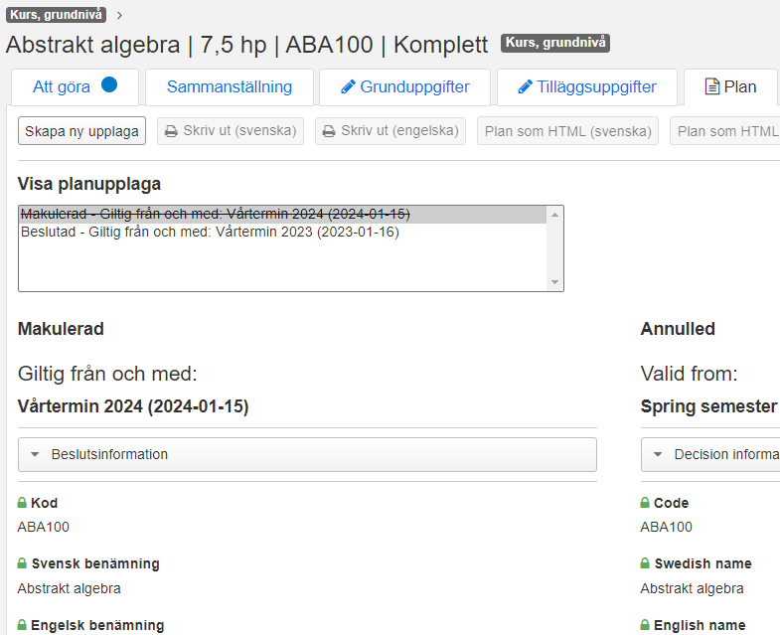
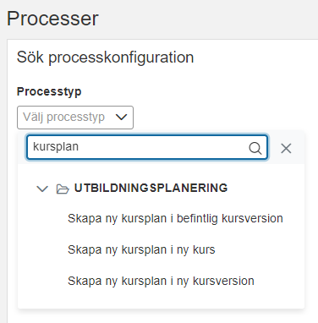
Andra förbättringar
Plan: När en plan har makulerats visas texten som genomstruken.
Process: Namnen på processtyper för kurs är ändrat till:
Ny kurs
Ny kursversion
Redigera befintlig kursversion

Slide 5
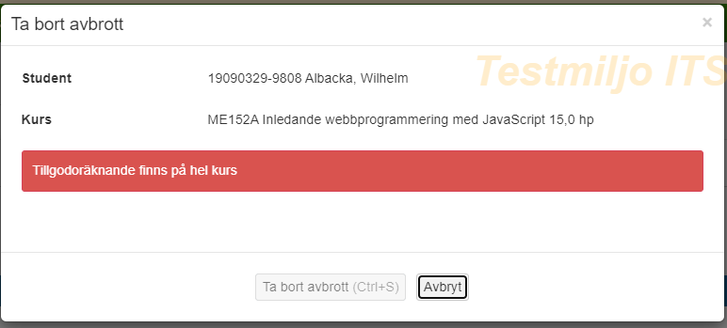
Andra förbättringar
Studiedeltagande: Det går inte längre att ta bort avbrott när det finns ett dokumenterat tillgodoräknande på hel kurs.

Slide 6
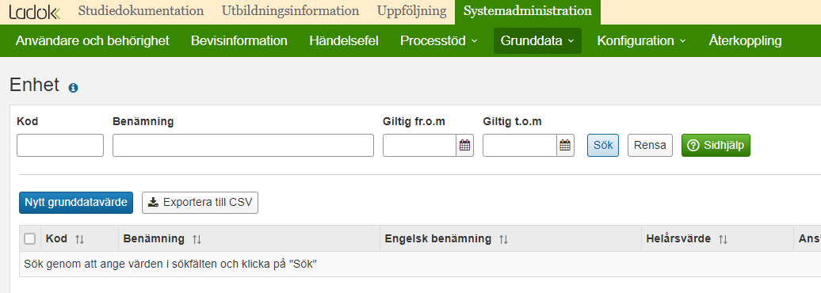
Andra förbättringar
Grunddata: Leverans av ny sök- och redigeringssida för följande grunddatakategorier:
Definition av antagningsomgång
Periodtyp
Successiv fördjupning
Antagningsomgång
Kommun
Studieordning
Enhet
Krav på tidigare studier
Autentiseringsregler
Svensk ort

Slide 7
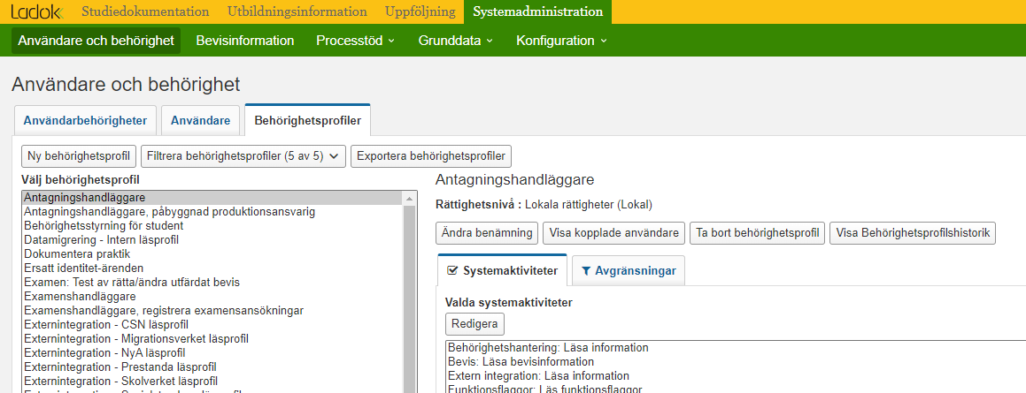
Andra förbättringar
Behörighetsprofiler: Hantering av behörighetsprofiler är nu uppdelad i två flikar: Systemaktiviteter och Avgränsningar.

Slide 8
Viktiga rättningar
-

Slide 9
DEMO

Slide 10
Förändringar i test- och utbildningsmiljön
Individuella studieplaner: Togs tillfälligt bort 17 juli (ver. 2.22.0), tillbaka 11 augusti (ver. 2.24.0).

Slide 11
Förändringar i test- och utbildningsmiljön
Individuella studieplaner: Förändringar i fliken Avhandlingsarbete
Sammanfattning
Fältet ”Typ av avhandling” har flyttats från grunduppgifter
Långa texter i fältet ”Beskrivning” kan fällas in/ut (endast i Ladok för personal)
Filer kan nu även laddas upp i Ladok för studenter

Slide 12
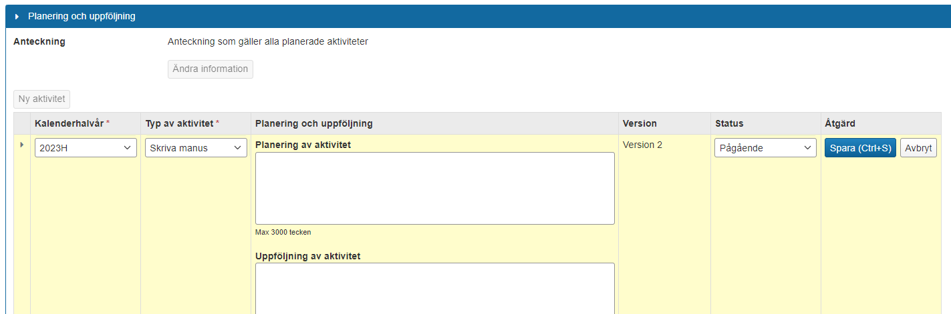
Förändringar i test- och utbildningsmiljön
Individuella studieplaner: Förändringar i fliken Avhandlingsarbete
Planering och uppföljning – NY!
Ger möjlighet att planera aktiviteter per halvår. Ange halvår, typ av aktivitet, Planering av aktivitet (fritext), Uppföljning av aktivitet (fritext), Version och Status.
En generell anteckning kan läggas i fältet ”Anteckning”, långa texter kan fällas in/ut (endast för Ladok för personal)

Slide 13
Förändringar i test- och utbildningsmiljön
Individuella studieplaner: Förändringar i fliken Avhandlingsarbete
Del av avhandlingsarbete
Kallades tidigare ”Delarbete”
Delarbeten hanteras nu på egna undersidor där uppgifter om delarbetet läggs in och följs upp. Har kompletterats med fälten Typ, Medförfattare och status samt ny typ av delarbete: "Övrigt" och ny status: ”Ej aktuell”.

Slide 14
Förändringar i test- och utbildningsmiljön
Individuella studieplaner: Förändringar i fliken Avhandlingsarbete
Del av avhandlingsarbete
Kallades tidigare ”Delarbete”
Delarbeten hanteras nu på egna undersidor där uppgifter om delarbetet läggs in och följs upp. Har kompletterats med fälten Typ, Medförfattare och status samt ny typ av delarbete: "Övrigt" och ny status: ”Ej aktuell”.

Slide 15
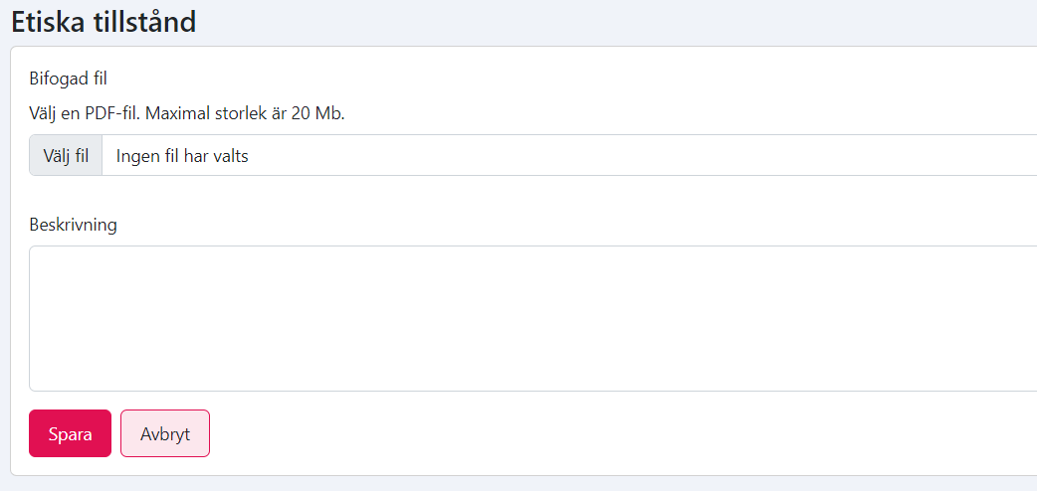
Förändringar i test- och utbildningsmiljön
Individuella studieplaner: Förändringar i fliken Avhandlingsarbete
Etiska tillstånd
Långa texter i fältet Beskrivning kan fällas in/ut
Filer kan nu även laddas upp i Ladok för studenter

